Slide 1
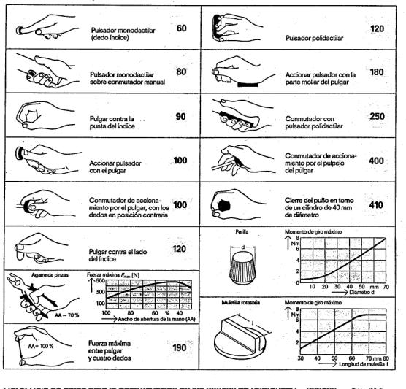
LA SALUD Y LA SEGURIDAD
ANTROPOMETRÍA Y BIODINÁMICA DE LA MANO
DATOS REFERIDOS A LAS FUERZAS MÁXIMAS (EN N), QUE PUEDE EJERCER EL SISTEMA DE LA MANO

Slide 2
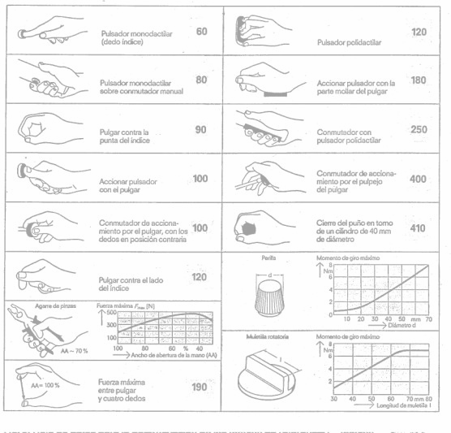
LA SALUD Y LA SEGURIDAD
ANTROPOMETRÍA Y BIODINÁMICA DE LA MANO
PRENSIÓN DE FUERZA

Slide 3
LA SALUD Y LA SEGURIDAD
ANTROPOMETRÍA Y BIODINÁMICA DE LA MANO
DATOS REFERIDOS A LAS FUERZAS MÁXIMAS (EN N), QUE PUEDE EJERCER EL SISTEMA DE LA MANO

Slide 4
LA SALUD Y LA SEGURIDAD
ANTROPOMETRÍA Y BIODINÁMICA DE LA MANO
DATOS REFERIDOS A LAS FUERZAS MÁXIMAS (EN N), QUE PUEDE EJERCER EL SISTEMA DE LA MANO

Slide 5
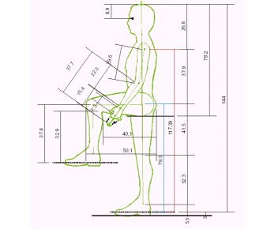
ANTROPOMETRÍA

Slide 6
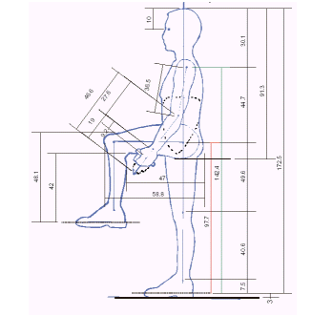
ANTROPOMETRÍA

Slide 7
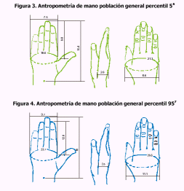
ANTROPOMETRÍA

Slide 8
ANTROPOMETRÍA
MEDIDAS DE PIE
MASA CORPORAL (PESO)
DESCRIPCIÓN: MASA TOTAL DEL CUERPO HUMANO..
MÉTODO: LA PERSONA ESTA DE PIE SOBRE UNA BALANZA.
INSTRUMENTO: BALANZA.

Slide 9
ANTROPOMETRÍA
2. ESTATATURA.
DESCRIPCIÓN: DISTANCIA VERTICAL DESDE EL PISO HASTA LA PARTE MÁS ALTA DE LA CABEZA. (VÉRTICE)
MÉTODO: LA PERSONA ESTA DE PIE COMPLETAMENTE RECTA CON LOS PIES JUNTOS. LA CABEZA ES ORIENTADA EN EL PLANO HORIZONTAL.
INSTRUMENTO: ANTROPÓMETRO.

Slide 10
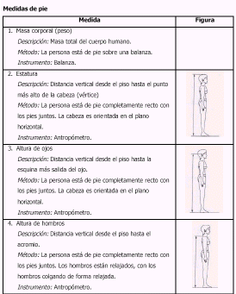
ANTROPOMETRÍA

Slide 11
ANTROPOMETRÍA

